Slide 1
এই স্লাইডটি সম্মানিত শিক্ষকবৃন্দের জন্য।
স্লাইডটি উপস্থাপনের পূর্বে পাঠ্য পুস্তকের
সংশ্লিষ্ট পাঠের সাথে মিলিয়ে নিতে পারেন।
এই পাঠটি শ্রেণিকক্ষে উপস্থাপনের সময় প্রয়োজনীয় পরামর্শ প্রতিটি
স্লাইডের নিচে অর্থাৎ Slide Note এ সংযোজন করা হয়েছে।
আশা করি সম্মানিত শিক্ষকগণ পাঠটি উপস্থাপনের পূর্বে উল্লেখিত
Note দেখে নেবেন।
এই পাঠটি শ্রেণিকক্ষে উপস্থাপনের সময় প্রয়োজনীয় পরামর্শ প্রতিটি
স্লাইডের নিচে অর্থাৎ Slide Note এ সংযোজন করা হয়েছে।
আশা করি সম্মানিত শিক্ষকগণ পাঠটি উপস্থাপনের পূর্বে উল্লেখিত
Note দেখে নেবেন এবং F5 চেপে উপস্থাপন শুরু করতে পারেন।
Notes:
স্লাইডটি উপস্থাপনের পূর্বে পাঠ্য পুস্তকের সংশ্লিষ্ট পাঠের সাথে মিলিয়ে নিতে পারেন। শিখনফল অর্জনের জন্য কোন স্লাইডটি কিভাবে প্রেজেন্টেশন করবেন স্লাইডের ছবি ও ভিডিওর সাথে নিজের জ্ঞানকে মিলিয়ে নিতে পারেন।

Slide 2
স্বাগতম

Slide 3
পরিচিতি
মোহাম্মদ নাসির উদ্দিন
সহকারী শিক্ষক
দুলালপুর এস,এম,এন্ড কে উচ্চ বিদ্যালয়
ব্রাহ্মণপাড়া, কুমিল্লা।
unasir983@yahoo.com
Mob.-01745038513
শ্রেণিঃ নবম
বিষয়ঃ রসায়ন
অধ্যায়ঃ দ্বিতীয়
Notes:
পরিচিতি স্লাইডটি শুধু শিক্ষকের জন্য। কন্টেন্টটির মানসম্মত করার জন্য মতামত দিলে কৃতজ্ঞ থাকবো।

Slide 4
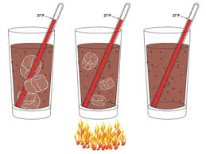
গ্রাস তিনটির পার্থক্য চিন্তা করে বল।
Notes:
শিক্ষক বলে দিতে পারেন প্রথম গ্লাসে তাপ প্রয়োগ করা হয়নি , দ্বিতীয় গ্লাসে তাপ প্রয়োগের ফলে তাপমাত্রা বেড়েছে এবং তৃতীয় গ্লাসে আরো বেশি তাপ প্রয়োগ করা হয়েছে তাই থার্মোমিটারেও তামমাত্রা বেড়েছে। এ থেকে আমরা কি সিদ্ধান্তে আসতে পারি। তাপ প্রয়োগের ফলে কণাগুলোর গতি বেড়ে যায়।

Slide 5
তরল পদার্থের স্ফুটন
Notes:
পাঠ শিরোনাম ও তারিখ বোর্ডে লিখে দিতে পারেন।

Slide 6
শিখনফল
২। স্ফুটনাংক কি তা বলতে পারবে।
৪। তরল পদার্থের স্ফুটন ব্যাখ্যা করতে পারবে।
৫। গ্রাফপেপারে তাপমাত্রা ও পদার্থের অবস্থা তুলে ধরতে পারবে।
Notes:
এই স্লাইডটি শুধু শিক্ষকের জন্য ।

Slide 7
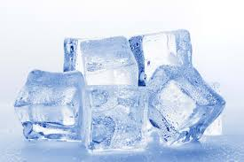
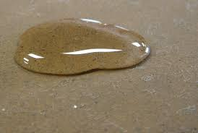
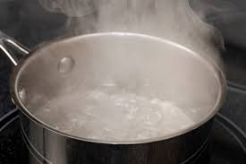
কোন বস্তুকে এক অবস্থা থেকে অন্য অবস্থায় নেয়া যাবে কিভাবে?
পদার্থের অবস্থা কয়টি?
ছবিতে কি দেখছ?
Notes:
প্রশ্নগুলোর উত্তর শিক্ষার্থীদের কাছ থেকে বের করার চেষ্টা করতে পারেন।

Slide 8
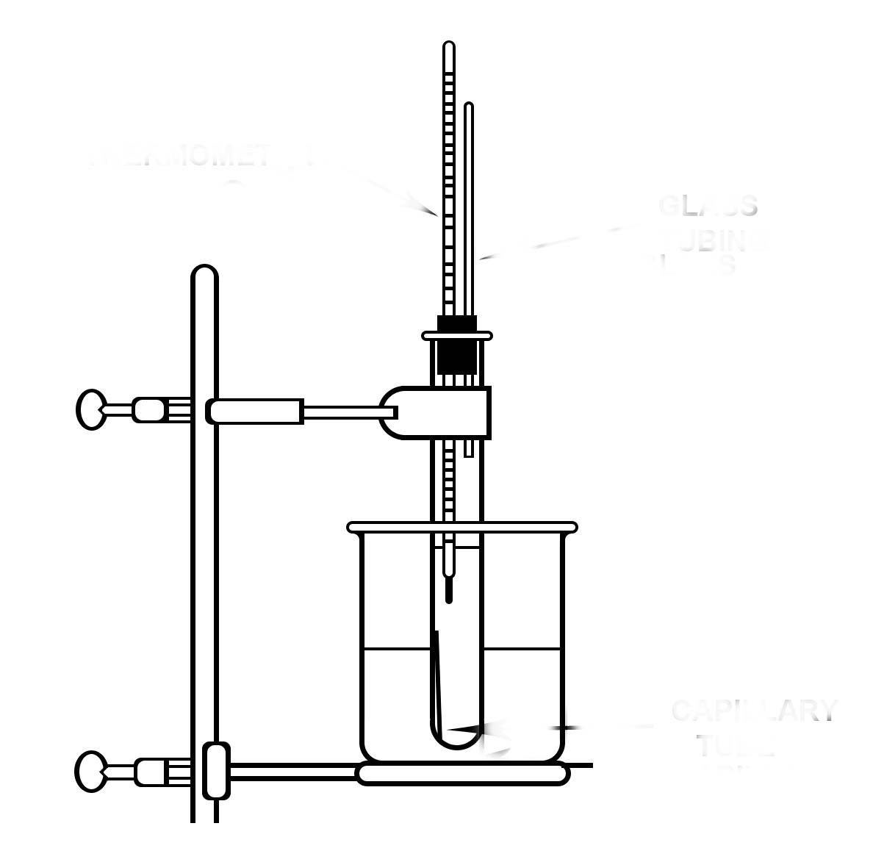
পরীক্ষা- তরল পদার্থের স্ফুটন
থার্মোমিটার
১। চিত্রের মতো যন্ত্রপাতি ও উপকরণগুলো সাজিয়ে নাও। খেয়াল রাখতে হবে যাতে থার্মোমটারটি পানির বেশ উপরে থাকে।
২। পানি ফুটতে শুরু করা পর্যন্ত তাপ দাও। অর্থাৎ যখন সজোরে বুদবুদ আকারে ফুটে জলীয়বাষ্পাকারে বেরিয়ে যেতে থাকে তখন তাপ দেয়া বন্ধ কর।
৩। সর্বোচ্চ তাপমাত্রা নোট কর।
৪। ১ম থেকে শেষ পর্যন্ত ঘড়ি ধরে ১ মিনিট পর পর তাপমাত্রা নোট কর।
৫। গ্রাফ পেপার ব্যাবহার করে পরীক্ষা-১ এর মতো স্ফুটনের তাপমাত্রা নির্ণয় কর।
গ্যাস পাইপ
পানি
Notes:
শিক্ষক শ্রেণিকক্ষে প্রয়োজনীয় উপকরণ সরবরাহ করবেন এবং পরীক্ষাটি প্রদর্শন করতে পারেন।

Slide 9
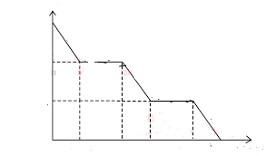
একক কাজ
সময়ঃ ১০ মিনিট
স্ফুটনাংক
গলনাংক
তরল+গ্যাস
তাপমাত্রা ( ⁰C )
তরল
কঠিন+তরল
কঠিন
সময়
গ্রাফটির বিভিন্ন বিন্দুর অবস্থা বিশ্লেষণ খাতায় লিখ।
এটি কিসের গ্রাফ?
Notes:
শিক্ষক শ্রেণিকক্ষে প্রয়োজনীয় উপকরণ সরবরাহ করে পরীক্ষাটি প্রদর্শন করতে পারেন।

Slide 10
তরল পদার্থের স্ফুটনাংক
Notes:
ভিডিওটি দেখানোর সময় গুরুত্বপূর্ণ অংশটুকু পুনরায় দেখাতে পারেন।

Slide 11
জোড়ায় কাজ
সময়ঃ ১০ মিনিট
140
F
120
100
D
80
E
তাপমাত্রা ( ⁰C )
80
40
20
B
0
C
-20
A
সময়
গ্রাফটি বিশ্লেষণ কর।
Notes:
শিক্ষক শ্রেণিকক্ষে প্রয়োজনীয় উপকরণ সরবরাহ করে শিক্ষার্থীদেরকে জোড়ায় জোড়ায় ভাগ করে দিতে পারেন।

Slide 12
গুরুত্বপূর্ণ কথা
পদার্থের গলন ও স্ফুটন নির্দিষ্ট চাপে নির্দিষ্ট তাপমাত্রায় ঘটে থাকে।
ব্যবহারঃ স্ফুটন প্রক্রিয়ার মাধ্যমে একাধিক তরল পদার্থের মিশ্রণ থেকে উপাদানসমূহকে ক্রমান্বয়ে পৃথক করা সম্ভব।
পদার্থের অবস্থা পরিবর্তনকে লিখা যায়-
কঠিন তরল গ্যাস
+তাপ
+তাপ
-তাপ
-তাপ

Slide 13
মূল্যায়ন
১। স্ফুটনাংক কী?
২। তরল পদার্থকে গ্যাসে পরিণত করতে কি কি উপকরণ লাগবে?
৩।স্ফুটন প্রক্রিয়ার মাধ্যমে কি কি কাজ করা যাবে?
Notes:
উল্লেখিত প্রশ্ন ছাড়াও শিক্ষক নিজ থেকে পাঠ সংশিষ্ট প্রশ্নের মাধ্যমে শিক্ষার্থীকে মূল্যায়ন করতে পারেন।

Slide 14
বাড়ির কাজ
সকল তরল পদার্থের স্ফুটনাংক কি সমান? কারণসহ তোমার মতামত লিখে আনবে।
Notes:
বাড়ির কাজ শিক্ষার্থীদেরকে লিখে নিতে বলতে পারেন।

Slide 15
ধনাবাদ

Slide 16
কৃতজ্ঞতা স্বীকার
শিক্ষা মন্ত্রণালয়, মাউশি, এনসিটিবি ও এটুআই এর সংশ্লিষ্ট কর্মকর্তাবৃন্দ এবং কন্টেন্ট সম্পাদক হিসাবে যাঁদের নির্দেশনা, পরামর্শ ও তত্ত্বাবধানে এই মডেল কন্টেন্ট সমৃদ্ধ এরা হলেন-
জনাব সামসুদ্দিন আহমেদ তালুকদার
প্রভাষক, টিটিসি, কুমিল্লা।
জনাব খাদিজা ইয়াছমিন
সহকারী অধ্যাপক, টিটিসি, ঢাকা।
জনাব মোঃ তাজুল ইসলাম
সহকারী অধ্যাপক, টিটিসি, পাবনা।

